Slide 1
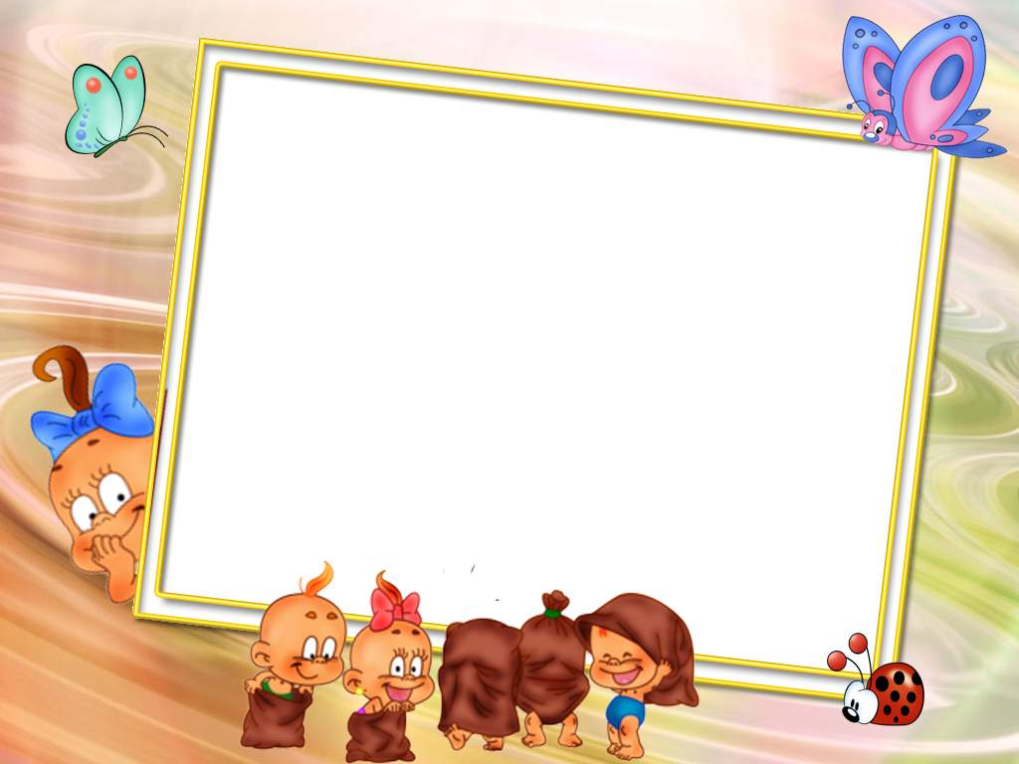
Родительское собрание
на тему
«Давайте поиграем»
(игры для развития речи детей старшего дошкольного возраста)
Разработчик Болдовская Е.М
Воспитатель первой категории
МБДОУ №37 «Искорка»
.

Slide 2

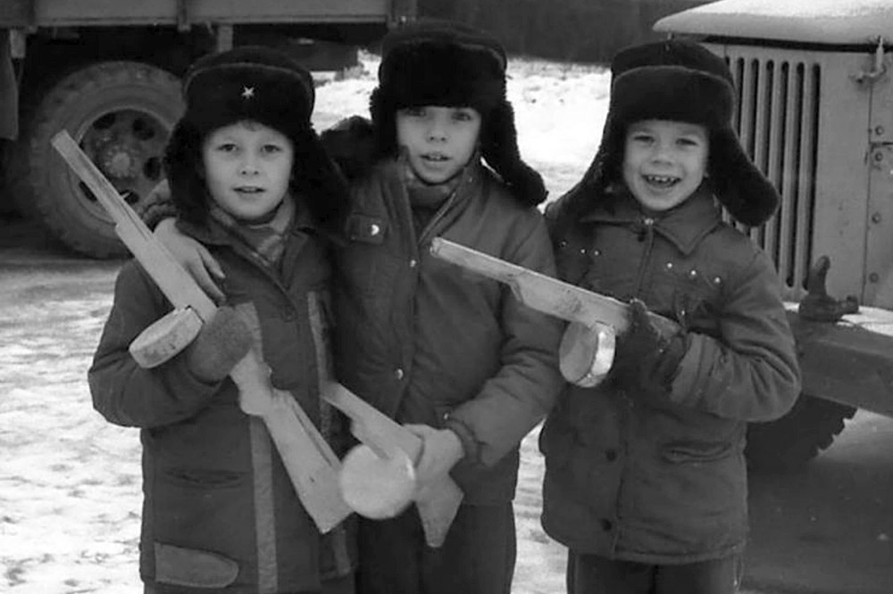
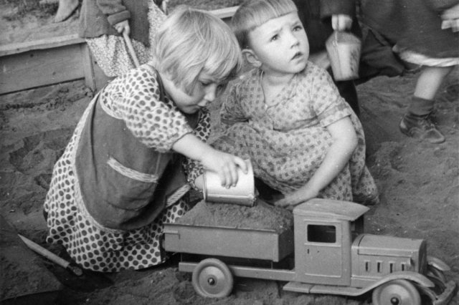
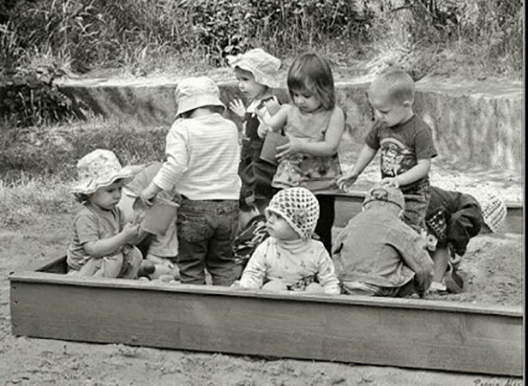
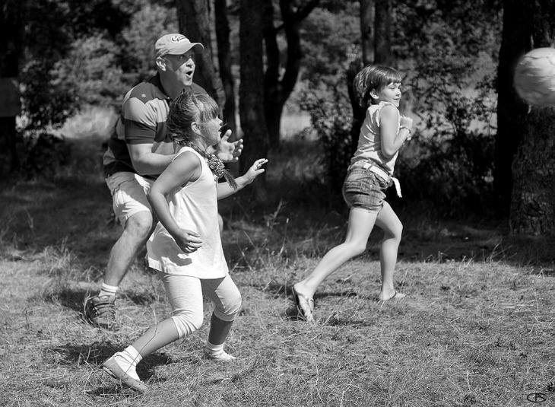
Игры нашего детства

Slide 3
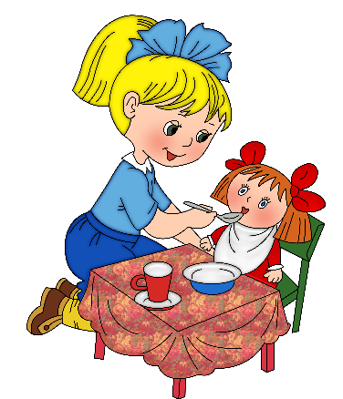
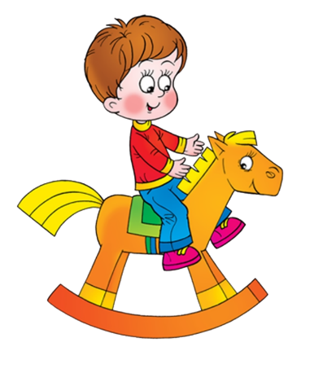
«Игра – в значительной степени основа всей человеческой культуры».
А.В.Луначарский
Игра – это самое первое слово, которое ассоциируется у нас со словом «детство». Игра — основной вид деятельности ребенка, она оказывает многогранное влияние на психическое развитие ребенка. В игре дети овладевают новыми навыками, умениями и знаниями. Только в игре осваиваются правила человеческого общения. Вне игры не может быть достигнуто полноценное нравственное и волевое развитие ребенка, вне игры нет воспитания личности.

Slide 4

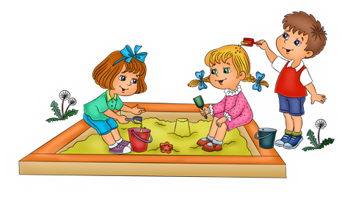
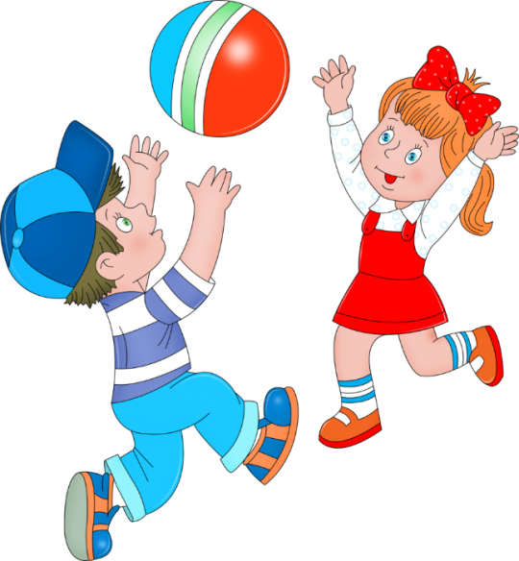
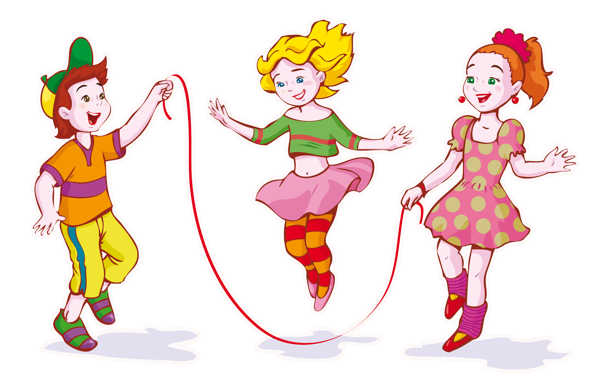
Многими родителями считается, что игры, которыми увлечены их дети, являются обычным развлечением, и придают им мало значения. Но как утверждают специалисты, в развитии детей роль игры настолько велика, что часто от того, в какие игры малыш играет, будет зависеть его деятельность в будущем.

Slide 5
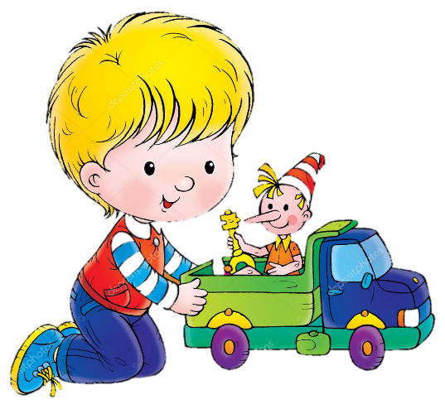
Свободная, ясная, логическая, выразительная, красивая устная речь ребенка - это цель, к которой мы должны стремиться. Овладение речью –важный этап в жизни ребенка: речь необходима для общения со взрослыми и сверстниками, для формирования его интеллектуальной, волевой и эмоциональной сферы. Развитие речи включает разные компоненты: становление звукопроизношения, обогащение словарного запаса, формирование грамматического и лексического строя речи, развитие общеречевых навыков и связной речи.
Достичь этой цели помогают игры, в которые мы играем с детьми.

Slide 6
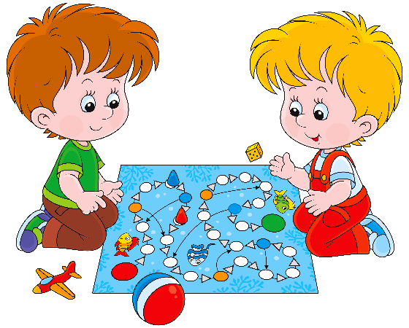
Игры, способствующие расширению и активизации словаря
Игры-соревнования
«Кто больше назовет»:
-птиц
-животных жарких стран
-рыб
-мебели
-деревьев…….

Slide 7
Игры, способствующие расширению и активизации словаря
«Подбери слова»
Лиса (какая?)……..
«Что на что похоже и почему?»
( Мяч, ель, телефон…)
«Назови одним словом» (девочка с голубыми волосами…
животное, которое сторожит дом…
Зимой белый холодный …
«Отвечай, но цвет не называй»
(Какого цвета небо? Как незабудка!
Какого цвета лимон?
Какого цвета клубника?

Slide 8
Игры, способствующие расширению и активизации словаря
«Кто самый внимательный».
Можно предложить ребенку посоревноваться на внимательность. Называется предмет, который встретился на пути, параллельно выделяется отличительный признак этого предмета. Например, «Я увидел горку, она высокая» или «Я увидел машину, она большая» и т.д
Я увидел солнце, хлеб, море, муху…

Slide 9
Игры, способствующие расширению и активизации словаря
«Что (кто) бывает зеленым (веселым, грустным, быстрым …)?»
На конкретный вопрос типа: «Что бывает зеленым?» необходимо получить как можно больше разнообразных ответов: трава, листья, крокодил, лента и т.д.

Slide 10
Игры, способствующие расширению и активизации словаря
«Я дарю тебе словечко».
Взрослый и ребенок по очереди дарят друг другу словечко, объясняя его значение, при этом ребенок может называть знакомое ему слово, а взрослый- незнакомое для ребенка слово и не просто объясняют значение этого слова. Но и составляют с ним предложение. В ходе таких упражнений обогащается словарный запас ребенка, развивается связная речь.

Slide 11

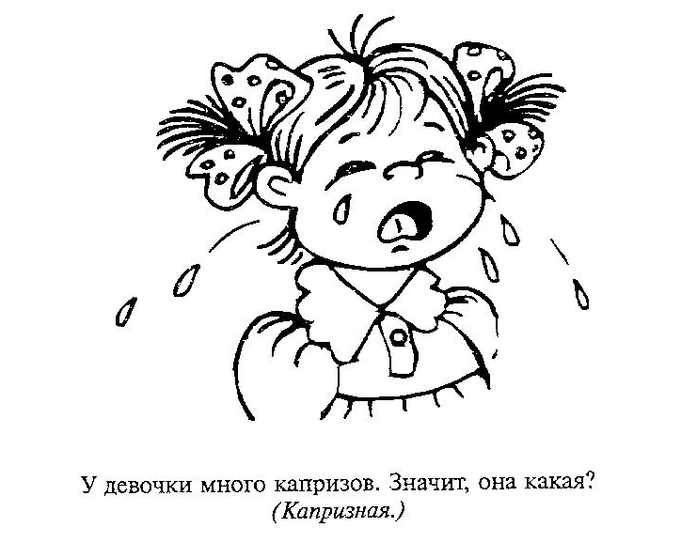
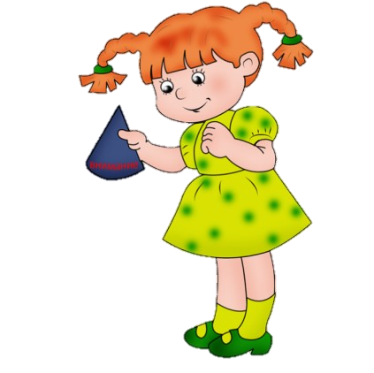
Игры, способствующие расширению и активизации словаря
«Придумай новое слово»

Slide 12
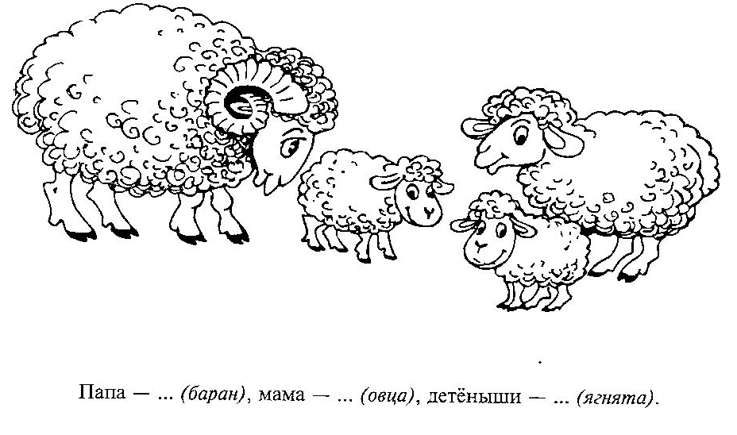
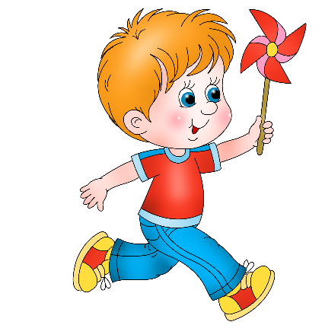
«Назови семью»

Slide 13
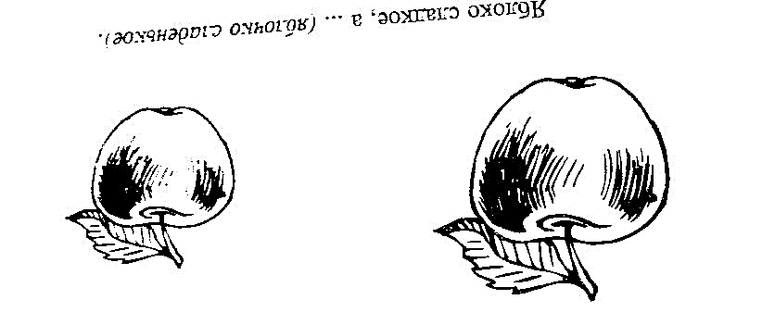
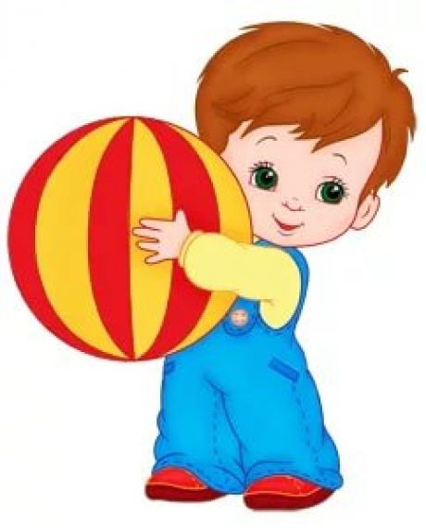
«Большое и маленькое»
«Назови ласково»

Slide 14
«Интеллектуальный теннис»
Ребенок называет слово и быстро передает (бросает) теннисный мяч взрослому, с тем чтобы он придумал к слову определение, например: море- синее; солнце- яркое; дождь- грибной.

Slide 15
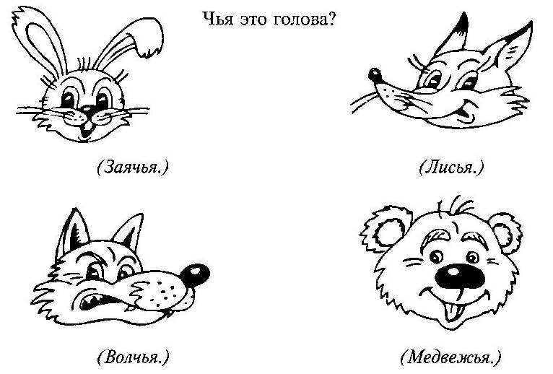
Игры, способствующие расширению и активизации словаря
«Чей, чья, чьё»

Slide 16

Игры, способствующие расширению и активизации словаря
«Какой, какая, какое»

Slide 17
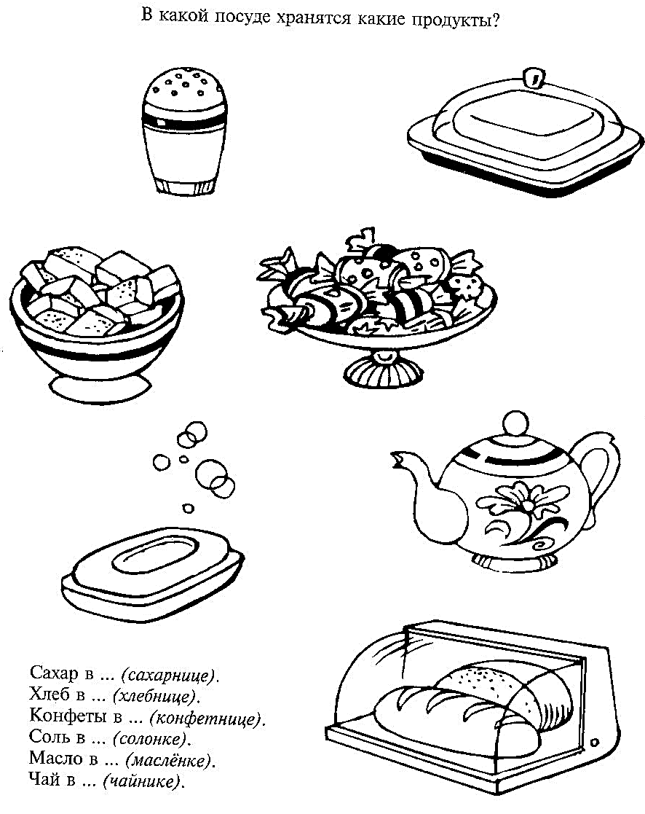
Игры, способствующие расширению и активизации словаря
«Скажи правильно»

Slide 18
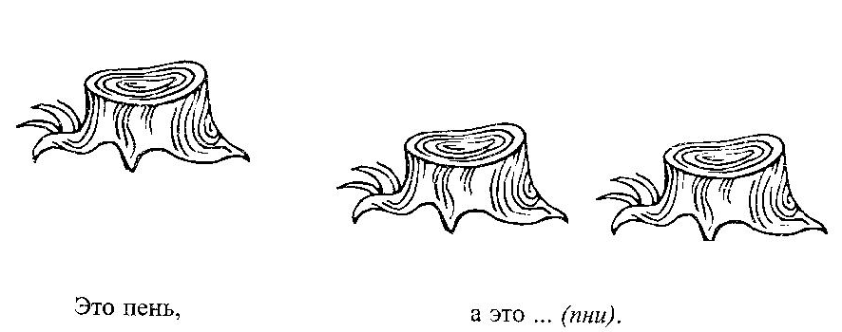
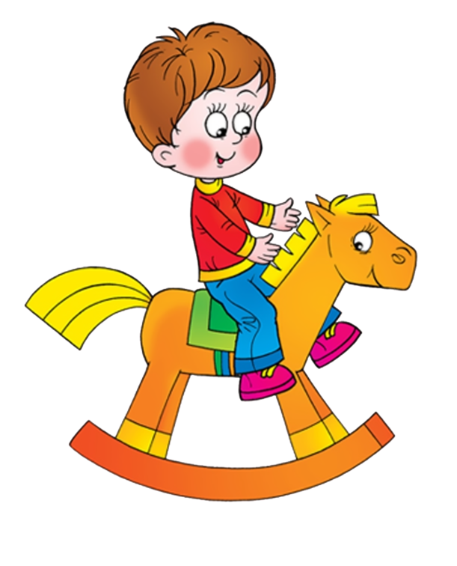
Игры, способствующие развитию грамматического строя речи
«Один и много»
«Много чего»

Slide 19
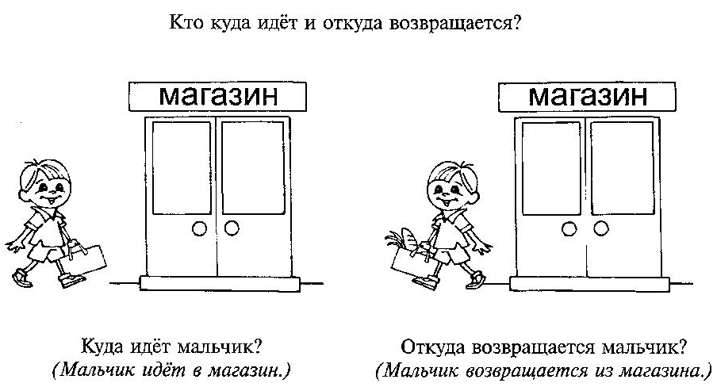
Игры, способствующие развитию грамматического строя речи
«Куда и откуда»

Slide 20
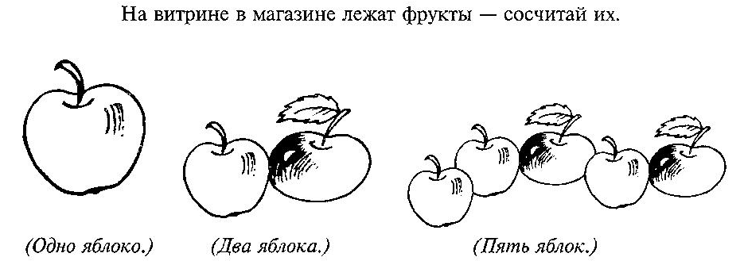
Игры, способствующие развитию грамматического строя речи
«Посчитаем»

Slide 21
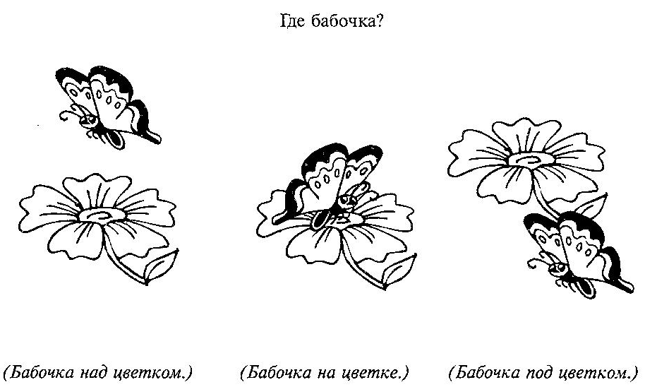
Игры, способствующие развитию грамматического строя речи
«Кто, где»

Slide 22
Игры, способствующие развитию грамматического строя речи
В игру «Живое предложение» можно играть всей семьей. Совместно составляется предложение из трех, четырех слов, в зависимости от количества членов семьи. За каждым играющим закрепляется одно слово из предложения. По сигналу все должны стать в одну шеренгу и прочесть предложение, которое получилось. Игру можно проводить несколько раз, при этом важным условием является то, что каждый раз играющие должны становиться в другом порядке, тогда предложения будут звучать по разному. Например, задумано предложение Весной расцвели голубые подснежники. В ходе игры предложение может звучать так: Расцвели голубые подснежники весной или Голубые подснежники весной расцвели.

Slide 23

Игры, способствующие развитию фонематического слуха
Игры на кухне.
Игра «Вкусные словечки» (по аналогии с игрой «Города»). Каждое последующее слово начинается со звука, на который заканчивается предыдущее слово.

Slide 24
Игры, способствующие развитию фонематического слуха
«Угадай, что звучало»
«Жмурки»

Slide 25

Для того чтобы речь ребёнка развивалась правильно, родителям необходимо соблюдать несколько условий.
• Не старайтесь ускорить ход естественного речевого развития! Не перегружайте ребёнка речевыми занятиями. Игры, упражнения, речевой материал должны соответствовать его возрасту.
• В общении с ребёнком следите за своей речью. Говорите с ребёнком не торопясь, звуки и слова произносите чётко и ясно, при чтении не забывайте о выразительности. Непонятные слова, обороты, встречающие в тексте, непременно объясните малышу.
• Не подделывайте под детскую свою речь, не злоупотребляйте также уменьшительно-ласкательными суффиксами - все это тормозит
развитие ребенка.
• Своевременно устраняйте недостатки речи ребёнка. Стремясь указать неточности и ошибки, встречающиеся в его речи, будьте чрезвычайно осторожны и ни в коем случае не смейтесь над малышом. Самое лучшее -тактично поправьте его и покажите, как надо произнести слово.

Slide 26
• Если ребёнок торопится высказать свои мысли или говорит тихо, напоминайте ему: говорить надо внятно, чётко и не спеша.
• Не оставляйте без ответа вопросы ребёнка. И не забудьте проверить: понятен ли ему ваш ответ?
Играя с ребёнком, будьте дружелюбны и уважительны к нему. Он должен чувствовать, что эти занятия - не скучная неизбежная повинность, а интересная, увлекательная игра, в которой он обязательно должен выиграть. Поощряйте его малейшие успехи и будьте терпеливы при неудачах.
Развитие речи ребёнка в дошкольном возрасте способствует в дальнейшем лёгкому и успешному обучению ребёнка в школе.
«Игра-это искра, зажигающая огонек пытливости и любознательности».
Играйте со своим ребёнком!

Slide 27
Спасибо за внимание !

